Slide 1
第一章：概述
福州大学
计算机与大数据（软件）学院

Slide 2
Java
为什么会产生java？
  互连网的发展对程序可移植性提出了更高的要求。
Java名称的由来

Slide 3
Java的发展历史
1995年5月23日，Java语言诞生。
  Oak语言改名为Java，并且在SunWorld大会上正式发布Java 1.0版本。
  Java语言第一次提出了“Write Once，Run Anywhere”的口号。

Slide 4
1996年1月，第一个JDK-JDK1.0诞生
  Java语言有了第一个正式版本的运行环境。
  JDK 1.0提供了一个纯解释执行的Java虚拟机实现（Sun Classic VM）。
  JDK 1.0版本的代表技术包括：Java虚拟机、Applet、AWT。

Slide 5
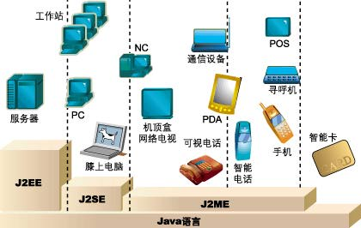
1998年-1999年，SUN公司发布Java的三个版本：标准版、企业版和微型版（J2SE、J2EE、J2ME）

Slide 6
2004年9月30日，J2SE1.5发布，是Java语言的发展史上的又一里程碑事件。为了表示这个版本的重要性，J2SE1.5更名为J2SE5.0
  增加了诸如泛型、增强的for语句、可变数目参数、自动拆箱、装箱等
  更新了企业级规范
  针对JSP的前端界面设计推出了JSF
  ……

Slide 7
2005年6月，JavaOne大会召开，SUN公司公开Java SE 6。此时，Java的各种版本已经更名以取消其中的数字“2”：J2EE更名为Java EE，J2SE更名为Java SE，J2ME更名为Java ME。 ----2006年中推出

Slide 8
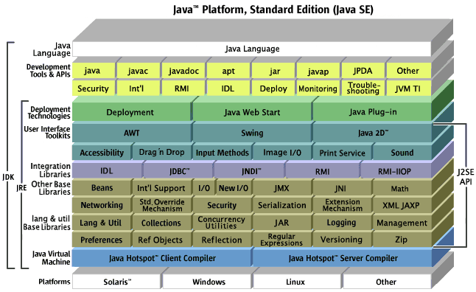

Slide 9
2006年执行副总裁Rich Green 公布SUN开源时间表。
2010年Oracle 成功收购sun，并将继续发展java，继续促进 Java 平台的开放，将会给 Java 注入极大活力。

Slide 10
Java的应用场合
WEB应用
  开发人员可以运用Spring MVC、Struts2.0以及frameworks等不同的框架来创建web项目；
  政府项目中也会用到简单的 servlet，jsp和以struts为基础的网站；
  医疗、保险、教育、国防，以及其他不同部门的网站也是以Java为基础来开发的。
  实例：
    东方科技的Tong Web、金碟的Apusic、中创的Inforweb 等J2EE应用服务器

Slide 11
嵌入式及消费类电子产品
  许多的Android应用都是Java程序员开发者开发。
  无线手持设备、通信终端、医疗设备、信息家电（如数字电视、机顶盒、电冰箱）、汽车电子设备等是近年以来比较热门的Java应用领域。
  实例：
    中国联通CDMA 1X网络中基于Java技术的无线数据增值服务——UniJa。

Slide 12
金融服务业
  很多第三方交易系统、银行、金融机构都选择用Java来编写前台和后台的电子交易系统，结算和确认系统，数据处理项目以及其他项目。
  大多数情况下，Java被用在服务器端开发，但多数没有任何前端，它们通常是从一个服务器(上一级)接收数据，处理后发向另一个处理系统(下一级处理)。
  实例：
    中国建设银行、民生银行等金融系统应用

Slide 13
高频交易领域
  Java平台提高了它的特性和即使编译，可以像C++一样传输数据。
  因此Java也流行于编写高并发系统。虽然Java的传输性能不比C++，但可以避开安全性，可移植性和可维护性等问题。
大数据处理
  Hadoop和其他的大数据技术也在不同程度使用着Java，例如Apache的基于java的Hbase，Accumulo(开源)，以及ElasticSearch。

Slide 14
Java的特点
简单性
面向对象
分布性
健壮性和安全性
体系结构中立和可移植性
解释性和高效性
多线程机制
动态性

Slide 15
搭建Java的开发环境
安装Java Develop Kit（JDK：Java Development Kits）
下载地址： http://www.oracle.com/technetwork/java/javase/downloads/index.html
下载并安装Java SE 8

Slide 16
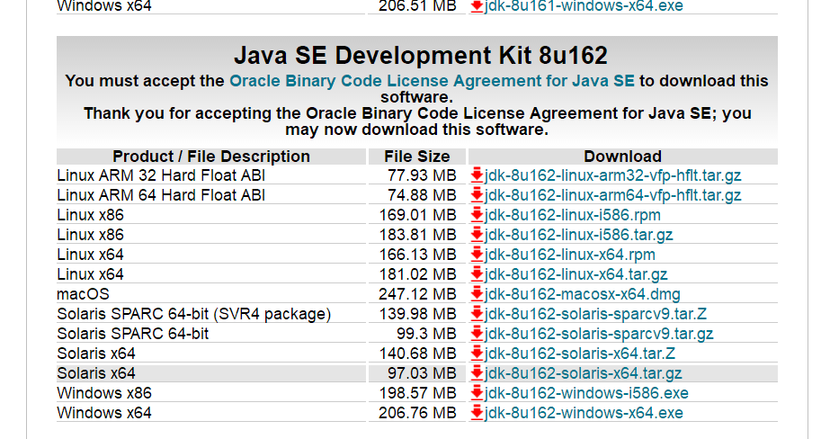


Slide 17
配置类路径和环境变量：classpath、 path
配置方法：
  假设JDK安装在C:\Program Files\Java\jdk1.8.0目录下，在系统变量处把C:\Program Files\Java\jdk1.8.0\bin添加到Path变量中。
  配置classpath变量，输入变量值：.;C:\Program Files\jdk1.8.0\lib

Slide 18
JDK实用程序
Javac：Java编译器，将Java源代码转换成字节码。
Java：Java解释器，直接从类文件执行Java应用程序字节代码。
appletviewer：小程序浏览器，一种执行HTML文件上的Java小程序的Java浏览器。
Javadoc：根据Java源码及说明语句生成HTML文档。

Slide 19
Jdb：Java调试器，可以逐行执行程序，设置断点和检查变量。
Javah：产生可以调用Java过程的C过程，或建立能被Java程序调用的C过程的头文件。
Javap：Java反汇编器，显示编译类文件中的可访问功能和数据，同时显示字节代码含义。

Slide 20
运行一个java程序:
  J_HelloJava.java
public class J_HelloJava
{
public static void main(String args[ ])
{
System.out.println("Java语言，您好!");
System.out.println("我将成为优秀的Java程序员!");
} // 方法main结束
} // 类J_HelloJava结束

Slide 21
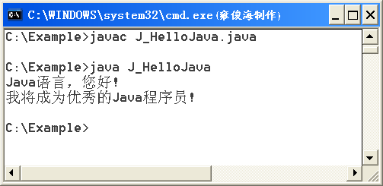

Slide 22
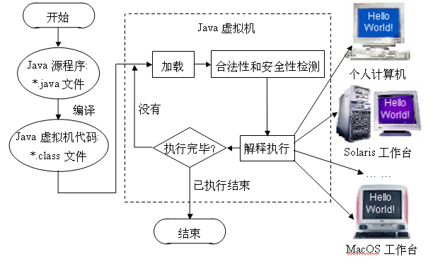
Java程序的执行过程

Slide 23
Java虚拟机
Java虚拟机(JVM)是可运行Java代码的假想计算机。
只要根据JVM规格描述将解释器移植到特定的计算机上，就能保证经过编译的任何Java代码能够在该系统上运行。

Slide 24
Java程序的基本框架结构：
  Java程序由一个或多个独立的类组成，但其中必须有一个公有类（如：HelloWorld），而且源代码文件必须与这个公有类的名字相同（如：HelloWorld.java）。
  Java的类可以由一个或多个方法组成，其中公有类中的main方法可用作程序运行的入口。
程序头的注释
HelloWorld类
// The First Java Program
public class HelloWorld {
public static void main(String[] args){
System.out.println("Hello World！");
}
}
方法头
方法体
参数
修饰符
返回类型
方法名
main方法

Slide 25
常见的java开发环境
1995，命令行开发环境CLEs
  jdk+记事本
  编辑器：UltraEdit、Editplus
1996-2000，集成开发环境IDEs
  Jbuilder，Eclipse，NetBeans IDE
2001-2004，扩展开发环境XDEs
  IntelliJ IDEA、NetBeans 和JBuilder

Slide 26
2005至今，协同开发环境CDEs
  CodeBeamer Collaborative Development Platform，CodePro AnalytiX，都提供Eclipse的插件，可以与Eclipse集成在一起，使Eclipse升级成为一个CDEs
  Borland的基于Eclipse的新版JBuilder-“Peloton”。

Slide 27
Eclipse
Eclipse最初是由IBM公司开发的替代商业软件Visual Age for Java的下一代IDE开发环境，2001年11月贡献给开源社区，现在它由非营利软件供应商联盟Eclipse基金会。
Eclipse的设计思想是：一切皆插件。
  Eclipse核心很小，其它所有功能都以插件的形式附加于Eclipse核心之上。
  Eclipse基本内核包括：图形API（SWT/Jface），Java开发环境插件（JDT），插件开发环境（PDE）等。

Slide 28
课后练习
下载JDK 8并安装
配置开发环境
下载并试用Eclipse
试运行J_HelloJava程序

